Slide 1
Безопасность детей в сети Интернет
ГОУ ЯО «Рыбинская школа – интернат №1»
Родительское собрание 24 мая 2019 года

Slide 2
Правовые основы информационной безопасности детей в сети Интернет
Федеральный закон №436-ФЗ от 29.12.2010.
«О защите детей от информации, причиняющей вред их здоровью и развитию»
Федеральный закон №124-ФЗ от 03.07. 1998.
«Об основных гарантиях прав ребенка в Российской Федерации»

Slide 3
Дети в сети Интернет
Нежелательное содержание просматриваемых сайтов

Slide 4
Основные угрозы безопасности детей в сети Интернет
Неприличный контент
Если дети используют Интернет без присмотра, они могут столкнуться с изображениями или информацией, от которой их желательно оградить.
Злоупотребление общим доступом к файлам
Несанкционированный обмен музыкой, видео и другими файлами может быть незаконным или повлечь загрузку вредоносных программ.
Киберхулиганы
И дети, и взрослые могут использовать Интернет, чтобы изводить или запугивать других людей.
Хищники
Эти люди используют Интернет для того, чтобы заманить детей на личную встречу.
Вторжение в частную жизнь
Заполняя различные формы в Интернете, дети могут оставить конфиденциальные сведения о себе или свой семье.
Notes:
Несомненно, Интернет полезен для детей, однако потенциальные опасности вполне реальны. Узнав больше об этих угрозах, Ваша семья может избежать опасностей и предотвратить неприятности. Опасности Интернета для детей делятся на пять основных категорий.
Киберхулиганы
В Интернете, как и на любой игровой площадке, одни люди приятны, другие — нет. И дети, и взрослые с помощью Интернета могут изводить или запугивать других людей, начиная с присвоения прозвищ и заканчивая физическими угрозами. Например, дети иногда отправляют угрожающие комментарии или неприличные изображения через службы мгновенных сообщений или блоги, незаметно для родителей и общества бесчестя ребенка.
Злоупотребление обменом файлами
Обмен музыкой, видео и другими файлами рискован. Ваши дети случайно могут загрузить неуместные материалы, компьютерные вирусы или программы-шпионы. Некоторые программы для обмена файлами дают доступ к компьютеру в любое время, пока он в сети.
Доступ к неприличному контенту
Дети зачастую не в силах противостоять любопытству. Пользуясь Интернетом, они могут столкнуться с информацией или изображениями, доступ к которым Вы бы хотели ограничить, например, с контентом неприличного характера, недопустимым для детей или не соответствующим ценностям Вашей семьи. Это может случиться при нажатии на рекламные или непонятные ссылки на поисковой странице либо при обмене файлами через Интернет
Киберхищники
Киберхищники используют Интернет для сближения с детьми. Их цель — изолировать детей и убедить их встретиться лично. О людях в сети известно только то, что они сами сообщают о себе. Киберхищники пользуются этой анонимностью для обмана детей, притворяясь другим ребенком или кем-то еще, кто заслуживает доверия.
Эти люди могут также использовать подростковые стремления к приключениям и романтике, чтобы завязать с ними недопустимые дружеские отношения.
Вторжение в частную жизнь
Некоторые организации используют регистрацию или формы опроса для сбора личных сведений. При заполнении различных форм в Интернете без присмотра дети могут предоставить конфиденциальные сведения о себе или Вашей семье. Дети также могут случайно предоставить личные сведения или фотографии в блогах, на персональных веб-страницах или при игре через Интернет.

Slide 5
Действия, которые помогут защитить Вашу семью:
посещайте Интернет вместе с детьми;
объясните детям, что если в Сети их что-либо беспокоит, то им следует не скрывать это, а рассказать обо всем вам;
объясните ребенку, что нельзя сообщать свои личные данные,
Notes:
посещайте Интернет вместе с детьми. Поощряйте их делиться с вами успехами и неудачами в деле освоения Сети;
объясните детям, что если в Сети их что-либо беспокоит, то им следует не скрывать это, а рассказать обо всем вам;
объясните ребенку, что при общении в чатах, использовании программ мгновенного обмена сообщениями (типа ICQ, Microsoft Messenger и т.д.), участии в онлайн-играх и в других ситуациях, требующих регистрации, нельзя использовать свое реальное имя; помогите вашему ребенку придумать регистрационное имя, не содержащее никакой личной информации;
объясните ребенку, что нельзя сообщать свои личные данные, такие как домашний адрес, номер телефона и любую другую личную информацию, например номер школы, класс, любимое место прогулки, время возвращения домой, место работы отца или матери и т.д.;
объясните ребенку, что нет разницы между неправильными и правильными поступками в реальной жизни и в Интернете;
научите детей уважать собеседников в Интернете. Убедитесь, что они понимают, что правила хорошего тона действуют одинаково и в Интернете, и в реальной жизни;
скажите им, что нельзя встречаться с друзьями из Интернета — ведь люди могут оказаться совсем не теми, за кого себя выдают;
объясните детям, что далеко не всё, что они могут прочесть или увидеть в Интернете, — правда. Приучите их спрашивать о том, в чем они не уверены;
не забывайте контролировать деятельность детей в Интернете с помощью специального программного обеспечения. Это поможет вам отфильтровать вредоносный контент, выяснить, какие сайты на самом деле посещает ваш ребенок и что он там делает.

Slide 6
Действия, которые помогут защитить Вашу семью:
научите детей уважать собеседников в Интернете;
скажите им, что нельзя встречаться с друзьями из Интернета — ведь люди могут оказаться совсем не теми, за кого себя выдают;
объясните детям, что далеко не всё, что они могут прочесть или увидеть в Интернете, — правда;

Slide 7
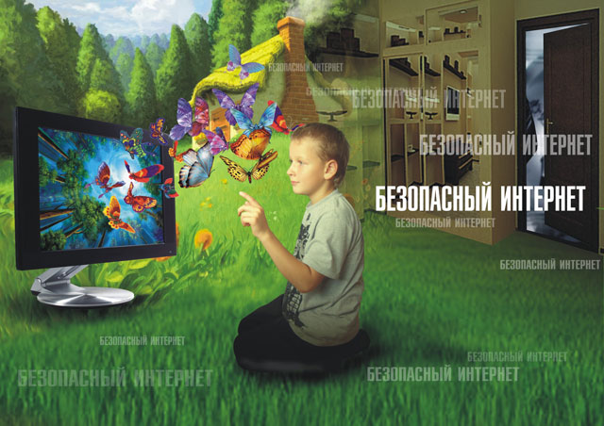
Действия, которые помогут защитить Вашу семью:
не забывайте контролировать деятельность детей в Интернете с помощью специального программного обеспечения:
фильтры
родительский контроль
ограничение времени

Slide 8
Если Вы обеспокоены безопасностью ребенка в сети Интернет:
Обратитесь на линию помощи
«Дети онлайн».
Позвоните по телефону
8-800-25-000-15
(звонок по России бесплатный)
Направьте Ваше письмо по адресу: helpline@detionline.com

